Slide 1
SÁNG TẠO, HIỆU QUẢ TRONG CÔNG VIỆC
TÍCH HỢP BÀI 8 VÀ 9

Slide 3
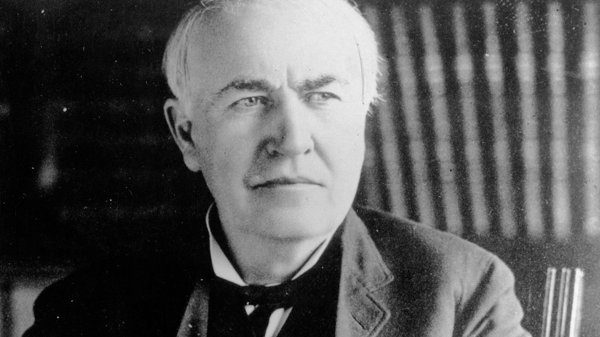
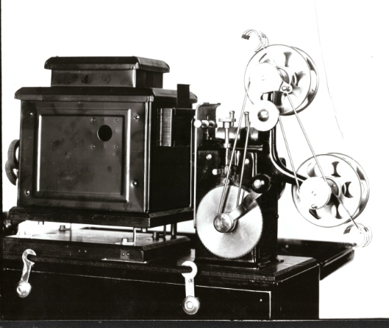
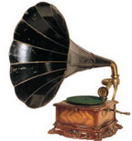
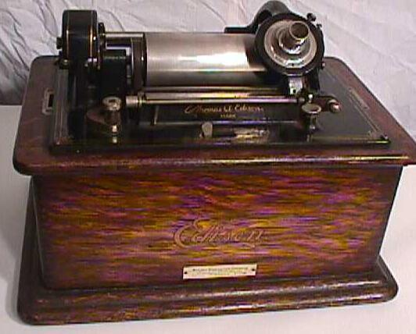
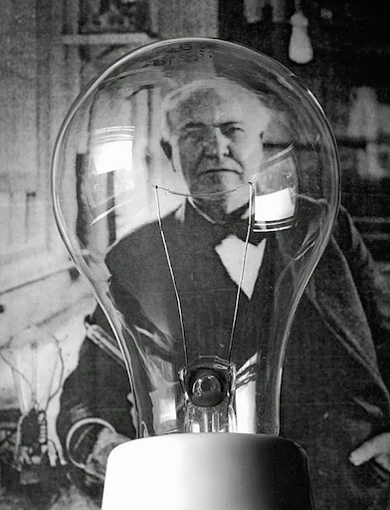
Thomas Edison (1847 - 1931)
Máy chiếu bóng
máy hát
bóng đèn sợi tóc
Máy điện tín in chữ

Slide 4
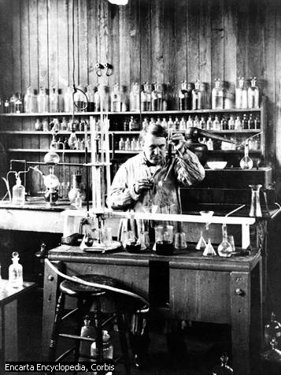
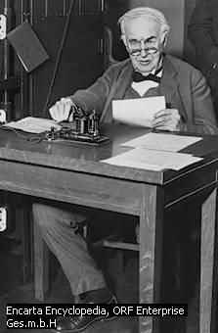
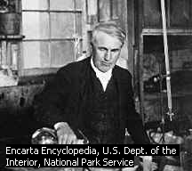
QUÁ TRÌNH LAO ĐỘNG CỦA THOMAS EDISON
“Thành công chỉ đến với tôi nhờ sự kiên trì theo đuổi những ước mơ nghiên cứu và trải qua hàng trăm lần thất bại”
- Sợi tóc bóng đèn: thực hiện 10.000 lần
Chiếc ắc - quy: Thực hiện 50.000 thí nghiệm
- Làm việc từ 18- 20giờ/ ngày

Slide 5
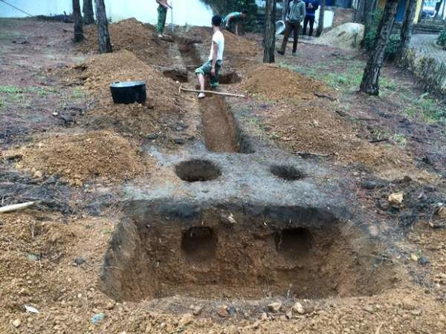
Bếp Hoàng Cầm
Khói tỏa ra là là trên mặt đất
Bếp Hoàng Cầm được thiết kế vô cùng đặc biệt, nó sẽ được tạo ra nhờ việc đào các đường rãnh bắt đầu từ nơi nấu, đi khá xa và tỏa ra như râu mực. Trên mặt rãnh được phủ bằng đất ẩm, lá cây để tạo thành ống thoát khói. Nhờ vậy mà khi nấu cơm khói không còn bay lên cao như trước mà chỉ là là trên mặt đất. Như vậy khi địch sử dụng máy bay trinh sát ở bên trên cũng sẽ không thể phát hiện.

Slide 6
Bếp không khói, tránh sự truy tìm của giặc, sự sáng tạo của ông đã góp phần không nhỏ vào sự thắng lợi của cuộc kháng chiến
BẾP HOÀNG CẦM: "ĐI KHÔNG DẤU, NẤU KHÔNG KHÓI, NÓI KHÔNG TIẾNG”

Slide 7
1
NĂNG ĐỘNG, SÁNG TẠO

Slide 8
1. KHÁI NIỆM NĂNG ĐỘNG, SÁNG TẠO
NĂNG ĐỘNG
SÁNG TẠO
Sáng tạo là say mê nghiên cứu tìm tòi để để tạo ra những giá trị mới
Năng động là tích cực, chủ động, dám nghĩ, dám làm.
NĂNG ĐỘNG SÁNG TẠO
LÀ GÌ?
Người năng động sáng tạo luôn say mê tìm tòi, phát hiện và linh hoạt xử lý các tình huống trong học tập, lao động, công tác ... nhằm đạt hiệu quả cao.

Slide 9
VÌ SAO PHẢI NĂNG ĐỘNG SÁNG TẠO?
Giúp con người vượt qua những ràng buộc của hoàn cảnh, rút ngắn thời gian để đạt mục đích nhanh chóng và tốt đẹp.
Năng động, sáng tạo là phẩm chất cần thiết của người lao động trong xã hội hiện đại.
Làm nên những kỳ tích vẻ vang, mang lại vinh dự cho bản thân, gia đình và đất nước.

Slide 10
2
BIỂU HIỆN

Slide 11
CÙNG SUY NGHĨ
01
Tìm những biểu hiện năng động, sáng tạo và không năng động, sáng tạo TRONG LAO ĐỘNG?
02
Tìm những biểu hiện năng động, sáng tạo và không năng động sáng tạo, trong SINH HOẠT HẰNG NGÀY?
03
Tìm những biểu hiện năng động, sáng tạo và không năng động, sáng tạo TRONG HỌC TẬP?

Slide 12
Năng động, sáng tạo
- Chủ động
- Dám nghĩ dám làm
- Luôn tìm tòi ra cái mới, cách làm mới
- Đặt lợi ích chung lên trên lợi ích cá nhân…
Rút ngắn được thời gian và công sức
Công việc đạt hiệu quả cao
TRONG LAO ĐỘNG
Không năng động, sáng tạo
- Bị động, bảo thủ, trì trệ, nhút nhát
- Né tránh việc; bất chấp thủ đoạn làm ăn bất chính…
Công việc nhàm chán
Dễ sa vào TNXH.

Slide 13
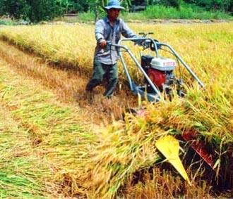
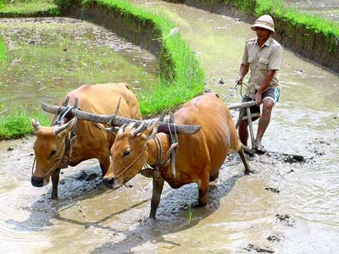
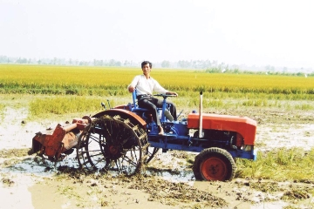
1
2
1
2

Slide 14
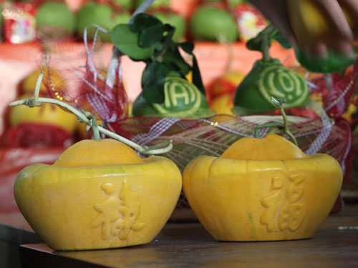
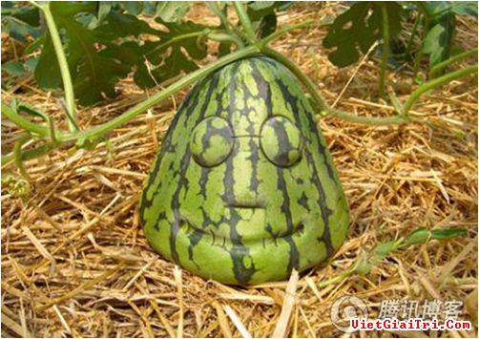
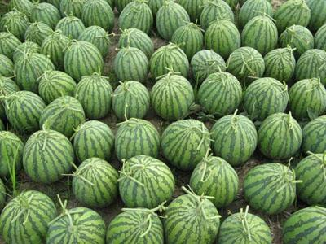
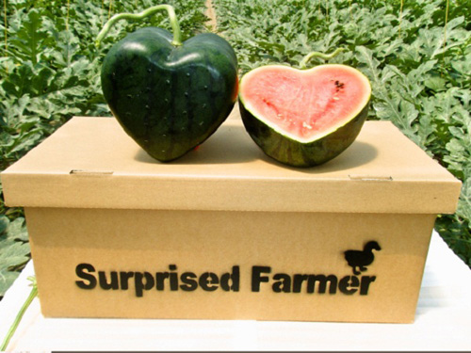

Slide 15
- SX thời gian hợp lý
- Luôn chủ động mọi việc, biết linh hoạt xử lý các tình huống
- Biết tự chăm sóc bản thân và giúp đỡ người khác
- Sống thân thiện với môi trường thiên nhiên…
Năng động, sáng tạo
Nâng cao chất lượng cuộc sống
TRONG SH
HÀNG NGÀY
Lười biếng, ỷ lại, sống vô cảm
Phụ thuộc vào cha mẹ, anh chị em.
Bắt chước, thiếu nghị lực
Không năng động, sáng tạo
Cuộc sống nhàm chán…

Slide 16
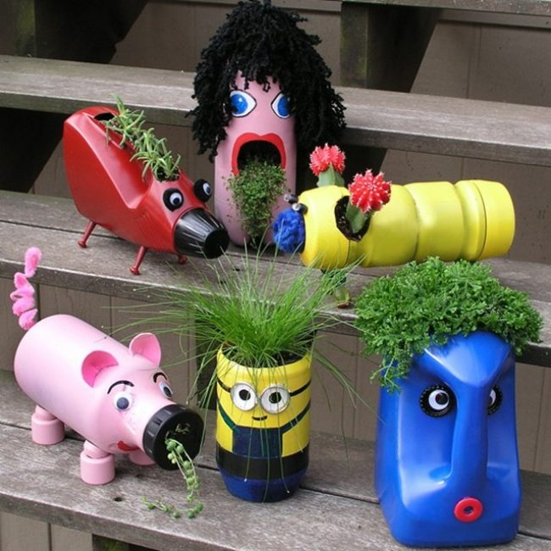
HÀNH ĐỘNG NHỎ
Ý NGHĨA TO

Slide 17
Có phương pháp học tập khoa học
Say mê, kiên trì, chịu khó học hỏi
Biết vận dụng kiến thức, kỹ năng đã học vào cuộc sống...
- Đạt kết quả cao trong học tập
Nâng cao chất lượng cuộc sống
Năng động, sáng tạo
TRONG HỌC TẬP
Thụ động, lười suy nghĩ, không có ý chí, nghị lực
Học vẹt, gian lận
Bằng lòng với kiến thức đã học…
Muốn nghỉ học, dễ sa vào TNXH
Lao động chân tay mệt nhọc…
Không năng động, sáng tạo

Slide 18
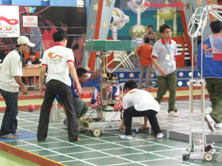
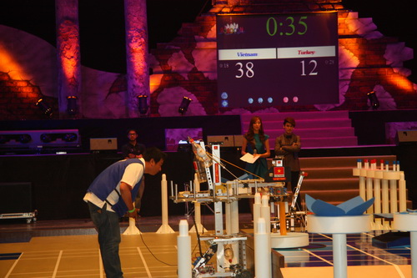
Cuộc thi sáng tạo Robocon của các trường Đại học, Quốc tế

Slide 19
NỘI DUNG BÀI VIẾT (PHẦN 1)
2/

